Slide 1
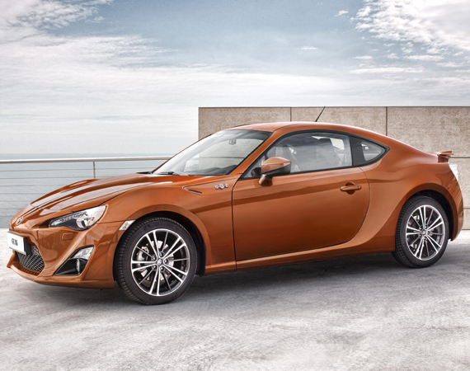

ЗАО «Тойота Банк»
Александр Колошенко
14 июня, 2012

Slide 2
Подведение итогов конференции 2011
Тойота Лизинг
вопрос вынесен на повестку Наблюдательного Совета Банка;
получено разрешение на старт работы над проектом.
Лицензия на работу с физическими лицами
вопрос вынесен на повестку Наблюдательного Совета Банка;
получено разрешение на старт работы над проектом.
Организация повторных продаж
запущен специальный продукт для повторных клиентов Банка;
организована возможность предоставления Клиентам дистанционного предварительного одобрения.
Защита персональных данных Клиентов
организован процесс работы в нескольких ДЦ Москвы и Санкт-Петербурга.
Дополнительные услуги: терминалы оплаты
возможна установка терминалов банков – партнеров.

Slide 3
ОБСУЖДЕНИЕ

Slide 4
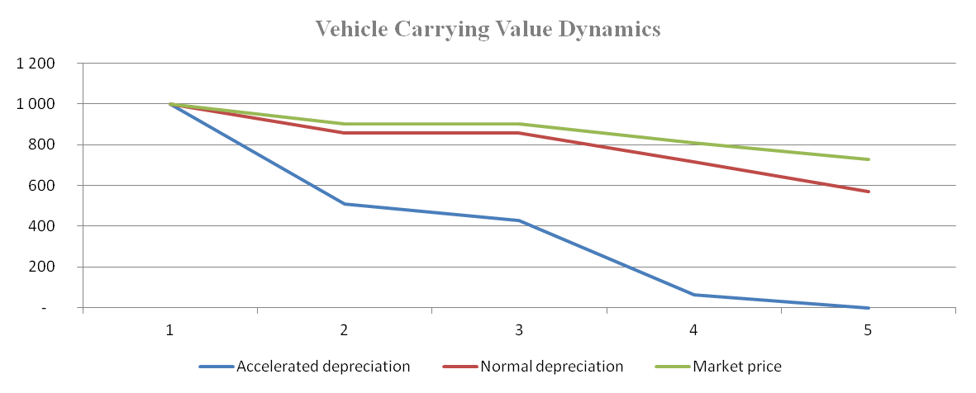
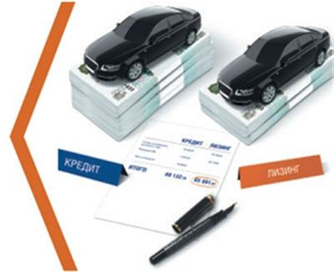
Проект «Тойота Лизинг»
Определение «лизинг» / «флит»
Планирование объемов продаж
Функции Лизинговой компании (дополнительные услуги)
Лизинг «до 0» или до «RV»?
Динамика балансовой стоимости автомобиля
Ускоренная амортизация
Амортизация
Рыночная цена

Slide 5
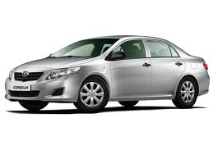
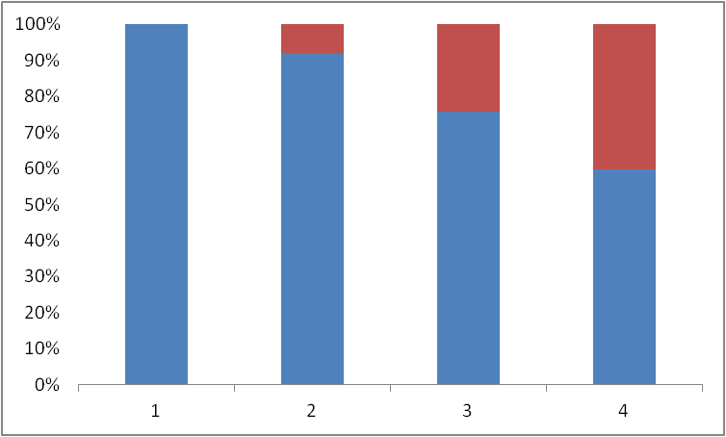

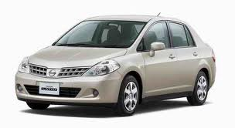

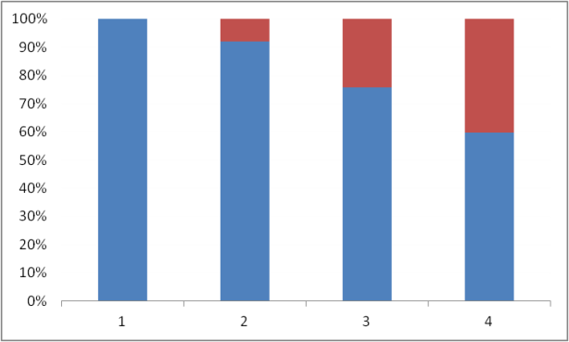
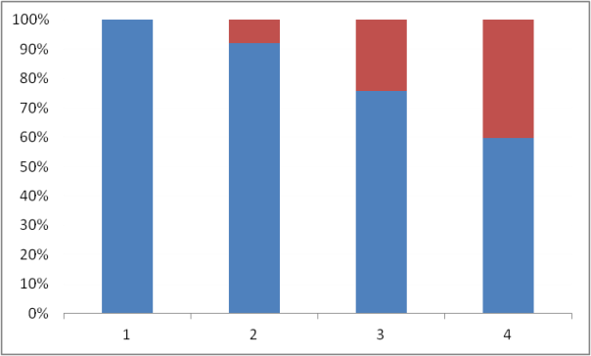
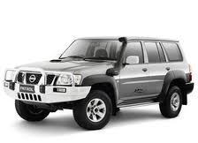
Долгосрочная RV-стратегия развития
3 года все ТО Клиент проходит у Дилера
3 года КАСКО оформляется у Дилера
Лояльность Клиентов (возврат)
Низкий ежемесячный платеж
92%
75,7%
Toyota Corolla
Стоимость* а/м через 3 года:
Nissan Tiida
100%
59,7%
Land Cruiser
Nissan Patrol
* Анализ проведен на основании статистики www.auto.ru

Slide 6

Запуск проекта кредитного страхования Жизни
Увеличение комиссионного вознаграждения Дилерам
Снижение ставки для Клиента
X
Ставка: 12%
КВ:
1,2%
V
Ставка: 11%
КВ: 1,2%+min 0,6%

Slide 7
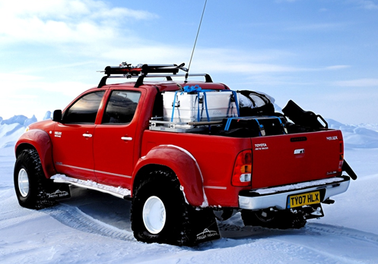
Кредитование дополнительных сервисов
Возможность включения в кредит до 10 отдельных счетов:
Дополнительное оборудование и его установка;
Продленая гарантия;
Регулярные ТО;
Страхование КАСКО;
Страхование Жизни;
Другие сервисы, оплачиваемые отдельным счетом.

Slide 8



Кредитование Мультибрендов
Кредитование новых автомобилей
Ограничения объемов продаж
Отдельная продуктовая линейка для Мультибрендов
?

Slide 9
Изменение ставок корпоративного кредитования
Локальные ставки vs. зарубежные NDF
7.5
7.0
6.5
6.0
5.5
5.0
4.5
4.0
3.5
3.0
Янв
-
11
Mар
11
Mай
11
Июл
11
Сен
11
Нов
11
Янв
12
Mар
12
Mай
12
NDF 3M
MP1M
MP3M
Рост ставок MosPrime и NDF с мая 11г. составил более 3%
Ставки NDF сравнялись с локальными
Основными факторами роста явились снижение банковской ликвидности и нестабильности цены на нефть.

Slide 10

Процент по кредитам и сроки предоставления документов
При неполучении в срок, обязательного пакета документов Банк обязан пересмотреть категорию качества заемщика и норму резервирования заемщика.
Увеличение резервов
Дополнительные расходы по поддержанию лимита кредитования
Изменение текущих условии кредитования (в т.ч. процентной ставки).
В связи с вышеизложенным, убедительно просим Вас донести до
сведения ваших сотрудников, важность и необходимость сбора
и направления в Банк указанных документов
в срок, указанный в подписанном Соглашении.
* - Согласно Положению 254-П ЦБ РФ

Slide 11


Электронный документооборот
Отказ от бумажных носителей при
подписании кредитных договоров с 01/07/12
Полный электронный документооборот:
кредитные договора;
договора залога;
уведомления.
Предоставление бумажной версии только основного договора

Slide 12
Спасибо!
11

Slide 13
Приложение
12

Slide 14
Основное влияние на ставки оказывает дефицит ликвидности…
Цены на нефть оказывают влияние в меньшей степени…
Арабские страны не допустят снижение цены на нефти ниже 92 $/бар…
13

Slide 15

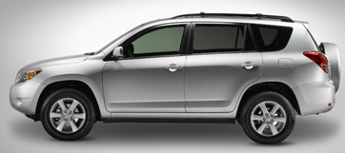
Типы продуктов
ЛЬГОТНЫЙ ПЕРИОД
ОСТАТОЧНЫЙ ПЛАТЕЖ
Первый
взнос
Наличными или Trade In
Тело
кредита
Остаточный платеж
Погашается в конце срока кредита
Особенности: первые два года Клиент платит только проценты
Замена на новый а/м
Проверка остаточной стоимости
Окончание контракта
Сделка
0
2
5
годы
Замена на новый а/м

Slide 16


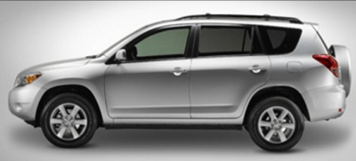


При повторном визите к дилеру
Альтернатива выбора для Клиента:
Вариант 1
Вариант 2
Вариант 3
Стоимость а/м через
2-3 года выше остаточного платежа по кредиту
Заплатить наличными
Рефинансировать
Сдать дилеру
24 месяца
36 месяцев

Slide 17

Продукт с остаточным платежом. Профиль Клиента
?
Предпочитает новинки рынка
Регулярно меняет автомобиль
Имеет первоначальный взнос
Ориентирован на низкий ежемесячный платеж
Может приобрести автомобиль за наличные средства

Slide 18
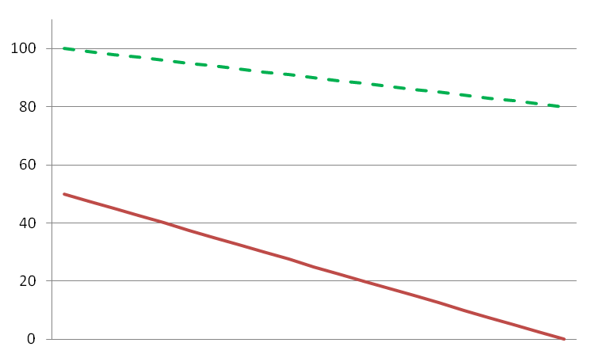
Снижение суммы долга при стандартном продукте.
70%
Снижение остаточной стоимости
0%
Снижение суммы долга

Slide 19

Продукт с остаточным платежом. Вариант 1
CAMRY 2011
Стандартный:
Цена а/м: 1 028 000 р.
ПВ: 50%
ОП: 0%
Ставка: 12,9% на 3 года
Платеж: 17 300 р. (проценты + кредит)
Мин. доход: 35 000 р.
С остаточным платежом (2):
Цена а/м: 1 028 000 р.
ПВ: 50%
ОП: 30%
Ставка: 12,9% на 3 года
Платеж: 10 300 р. (проценты + кредит)
Мин. доход: 21 000 р.
Снижение остаточной стоимости
NG
NG
Наличные
Разница – в кредит
Цена нового а/м
Кредит
36 мес.
36 мес.
Покупка а/м
Продажа а/м
По статистике Тойота Банка, в среднем сумма первоначального платежа составляет 45% от стоимости автомобиля

Slide 20
Продукт с остаточным платежом. Вариант 2
CAMRY 2011
Стандартный:
Цена а/м: 1 028 000 р.
ПВ: 50%
ОП: 0%
Ставка: 12,9% на 3 года
Платеж: 17 300 р. (проценты + кредит)
Мин. доход: 35 000 р.
С остаточным платежом (1):
Цена а/м: 1 028 000 р.
ПВ: 50%
ОП: 50%
Ставка: 12,9% на 3 года
Платеж: 5 530 р. (только проценты)
Мин. доход: 11 000 р.
Снижение остаточной стоимости
Разница между стоимостью нового а/м и остаточной стоимостью предыдущего
NG
NG
NG
Наличные
Цена нового а/м
Кредит
36 мес.
36 мес.
36 мес.
По статистике Тойота Банка, в среднем сумма первоначального платежа составляет 45% от стоимости автомобиля

Slide 21


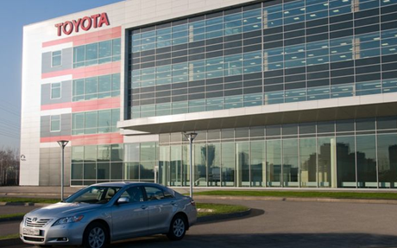
Возврат клиента к Дилеру
ЛОЯЛЬНОСТЬ
возврат Клиента через 2-3 года в Дилерский центр
привлечение Клиента без затрат на рекламу
развитие сегмента Trade In
возврат клиентов по кредитным продуктам выше, чем по стандартным продуктам в 3 раза
Долгосрочная стратегия развития
ИНСТРУМЕНТЫ
Работа с Клиентом за 2-3 месяца до наступления момента возврата - рассылка предложений, предложения по телефону
Совместная работа Тойота Банк и Тойота Мотор
Notes:
Возврат клиента – бесплатное привлечение, цикличность, рост продаж б\у, долгосрочная стратегия. Возврат клиентов выше, так как клиенту через 2 года в любом случае нужно что-то сделать…
Работа с клиентом за пару месяцев до «момент возврата».
Поскольку мы знаем стратегия ТМР на ближайшие 3-5 лет, мы можем предложить оптимальный продукт в нужный момент (преимущества перед универсалами).

Slide 22

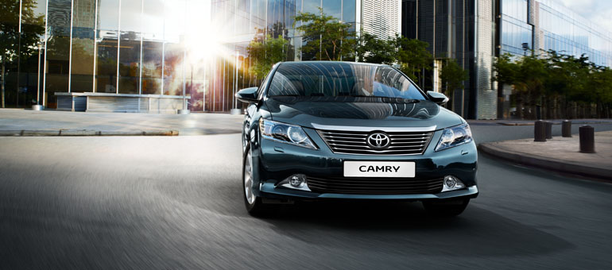
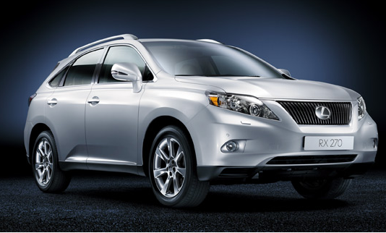
Возможность продажи более дорогого а/м
Стандартный продукт
Продукт с остаточным платежом (1)
Продукт с остаточным платежом (2)
COROLLA
CAMRY
RX 270
10 446 руб./месяц
10 268 руб./месяц
10 346 руб./месяц
Сопоставимые ежемесячные выплаты по кредитам на автомобили разного класса
При ПВ 50%, ставке 12% (стандартный продукт) и 13% (продукт с остаточным платежом), на 3 года.
ОП 0% (стандартный продукт), 30% (с остаточным платежом 1), 50% (с остаточным платежом 2).
Notes:
Платеж на RX рассчитан по программе «Престиж». Так же можно пересаживать клиентов КЭШ на кредит более дорогой модели и получать КВ от Банка.

Slide 23







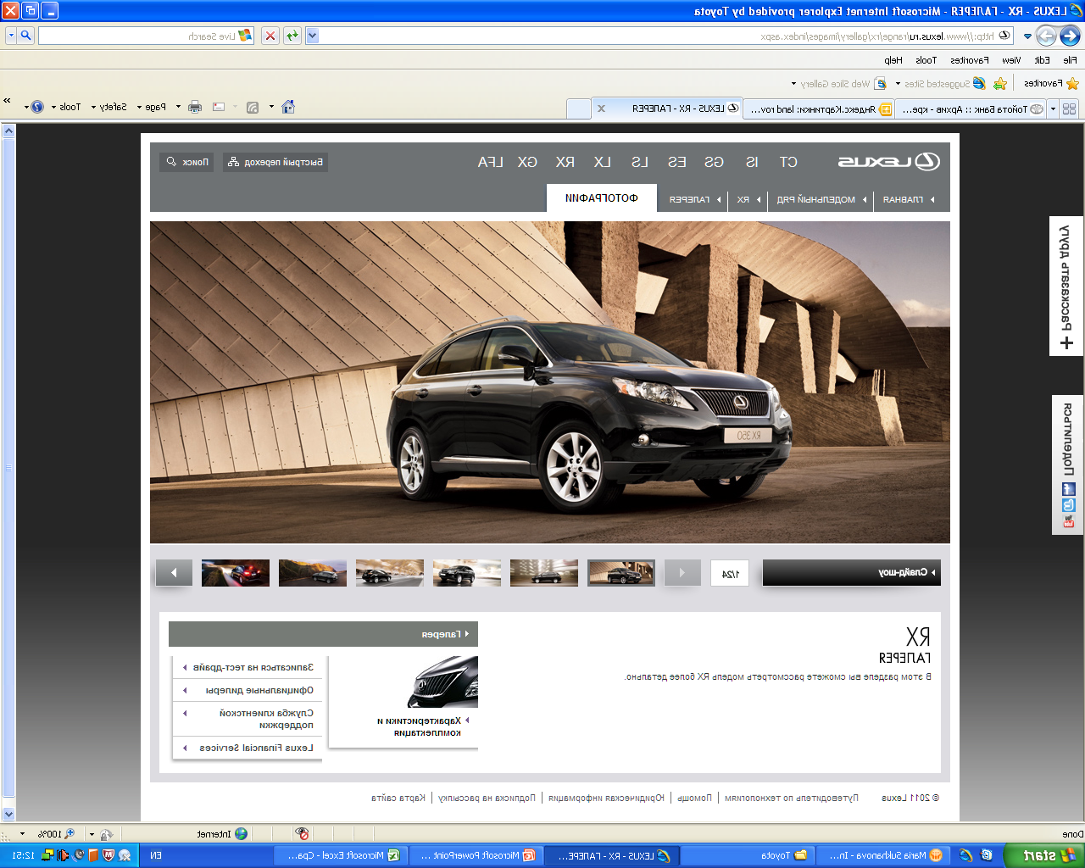
Сохранение клиентов в бренде Лексус
BMW X3 NG
11 580 руб./мес.
Infinity EX
8 416 руб./мес.
Продукты с остаточным
платежом
Land Rover Freelander
5 908 руб./мес.
Lexus RX 270
44 289 руб./мес.
или
9 550 руб./мес.
Стандартный продукт
или
Продукт с остаточным платежом (1)
Notes:
Вводные для расчета: для всех брендов – срок 24 мес., ПВ=50%
RV = 50%;
Конкурентное преимущество.

Slide 24
Несколько фактов* о стоимости автомобиля через 3 года
92%
75,7%
Toyota Corolla
Nissan Tiida
100%
59,7%
Land Cruiser
Nissan Patrol
* Анализ проведен на основании статистики за прошлые периоды.

Slide 25



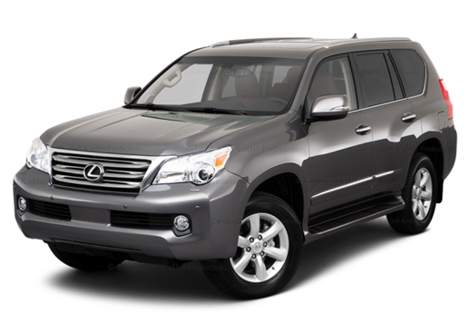
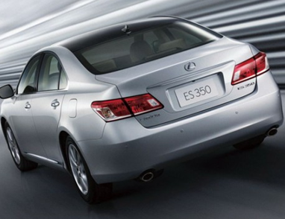
Изменение процесса продажи а/м
Текущий
1. Выбор а/м в ДЦ
2. Консультация с продавцом
3. Продажа
Покупка автомобиля за наличные
Консультация с кредитным специалистом
Предложение Клиенту кредитного продукта
Изменения
Предложение Клиенту кредитного продукта
RX270
GX460
ES350
9 550 руб./месяц*
13 753 руб./месяц*
10 715 руб./месяц*
* RX270: Престиж, платеж первые 2 года
GX460: Статус, на 3 года
ES350: 50/50, платеж первые 2 года
Notes:
Сообщение о Balloon на этапе консультации с продавцом
Пересадка с кэш и как следствие доп. прибыль в виде КВ
RX – престиж, GX – статус, ES – 50/50

Slide 26
Слагаемые успеха
Проведение тренингов для Продавцов и Кредитных специалистов
Доведение до Клиента полной информации об особенностях схемы продукта с остаточным платежом
Важно!
.
Формулирование для Клиента преимуществ оформления продукта с остаточным платежом перед:
стандартным кредитом
покупкой за наличные
Notes:
Обязательно грамотно рассказать клиенту об особенностях продукта и про точку возврата
Клиенты заинтересованы в ликвидном а/м – это преимущества Тойоты перед другими брендами
Примеры калькуляции
Тренинги для продавцов и F&I

Slide 27
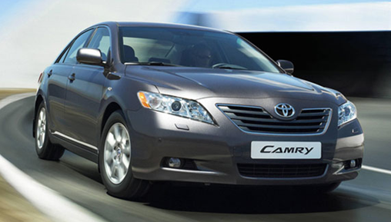
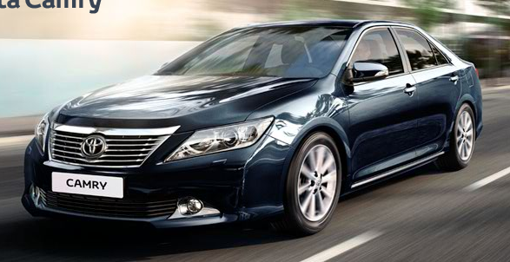

Всегда новый автомобиль
2006-2011 гг.
Клиент всегда за рулем обновленной модели
2011 г. - ?
новый NG
Notes:
Информация о рестайлинге и NG следующего года
Клиент всегда на новой модели

Slide 28
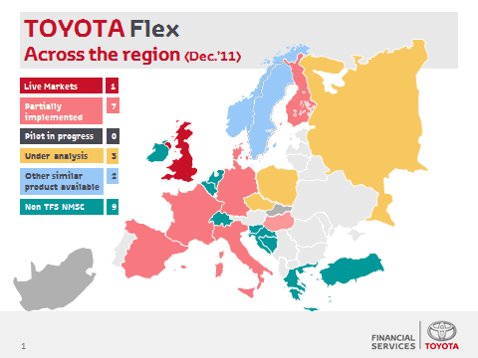
История успеха в Европе
Продукт продается как FLEX
Частичное внедрение
Идет тестирование
Идет анализ
Есть похожие продукты
Другие компании

